Slide 1
Databáze projektových výstupů OP VK
MINISTERSTVO ŠKOLSTVÍ, MLÁDEŽE A TĚLOVÝCHOVY
Mgr. Šárka Glatzelová
Oddělení publicity a archivace
Odbor řízení OP VK
Notes:
Aplikace naplňována

Slide 2
Základní cíle:
Širší využitelnost – smyslem je volné šíření inovativních materiálů, které vznikají v rámci projektů OP VK, a zajištění jejich většího praktického využití napříč vzdělávacími subjekty
Transparentnost – databáze je veřejná. Volné prohlížení základních informací o projektech a jejich produktech je umožněno všem (i neregistrovaným) uživatelům
Přístupnost – pro práci s databází postačuje internetový prohlížeč bez nutnosti instalace externích programů
Jednoduchost – uživatelsky přívětivé a intuitivní prostředí
Notes:
Základní stavební kameny databáze – pilíře, na nichž databáze stojí

Slide 3
Ochrana práv duševního vlastnictví:
Nahrávány projekty a jejich produkty s již ukončenou realizací. V případě ukončených projektů se spolu se závěrečnou MZ uzavírá licenční smlouva k veškerým výstupům projektu mezi příjemcem a poskytovatelem podpory, tzn. oprávnění k užití autorských práv
Podlicence budou udělovány třetím subjektům na základě registrace do systému databáze a vyslovení souhlasu s podlicenčními podmínkami
Soubory ukládány v podobě, ve které je ŘO/ZS obdržel (v některých případech komprimované)

Slide 4
Přihlášení:
http://databaze.op-vk.cz
Oficiálně byla databáze spuštěna k 1. září 2014 - ŘO OP VK tuto skutečnost oznámil prostřednictvím webových stránek www.op-vk.cz, ze kterých je databáze také přístupná.
Typy uživatelů:
bez registrace – prohlížení veřejně přístupného obsahu, tj. zejména základní informace o projektech/produktech
s registrací – prohlížení veřejně přístupného obsahu a stahování dat, možnost hodnocení výstupů

Slide 5
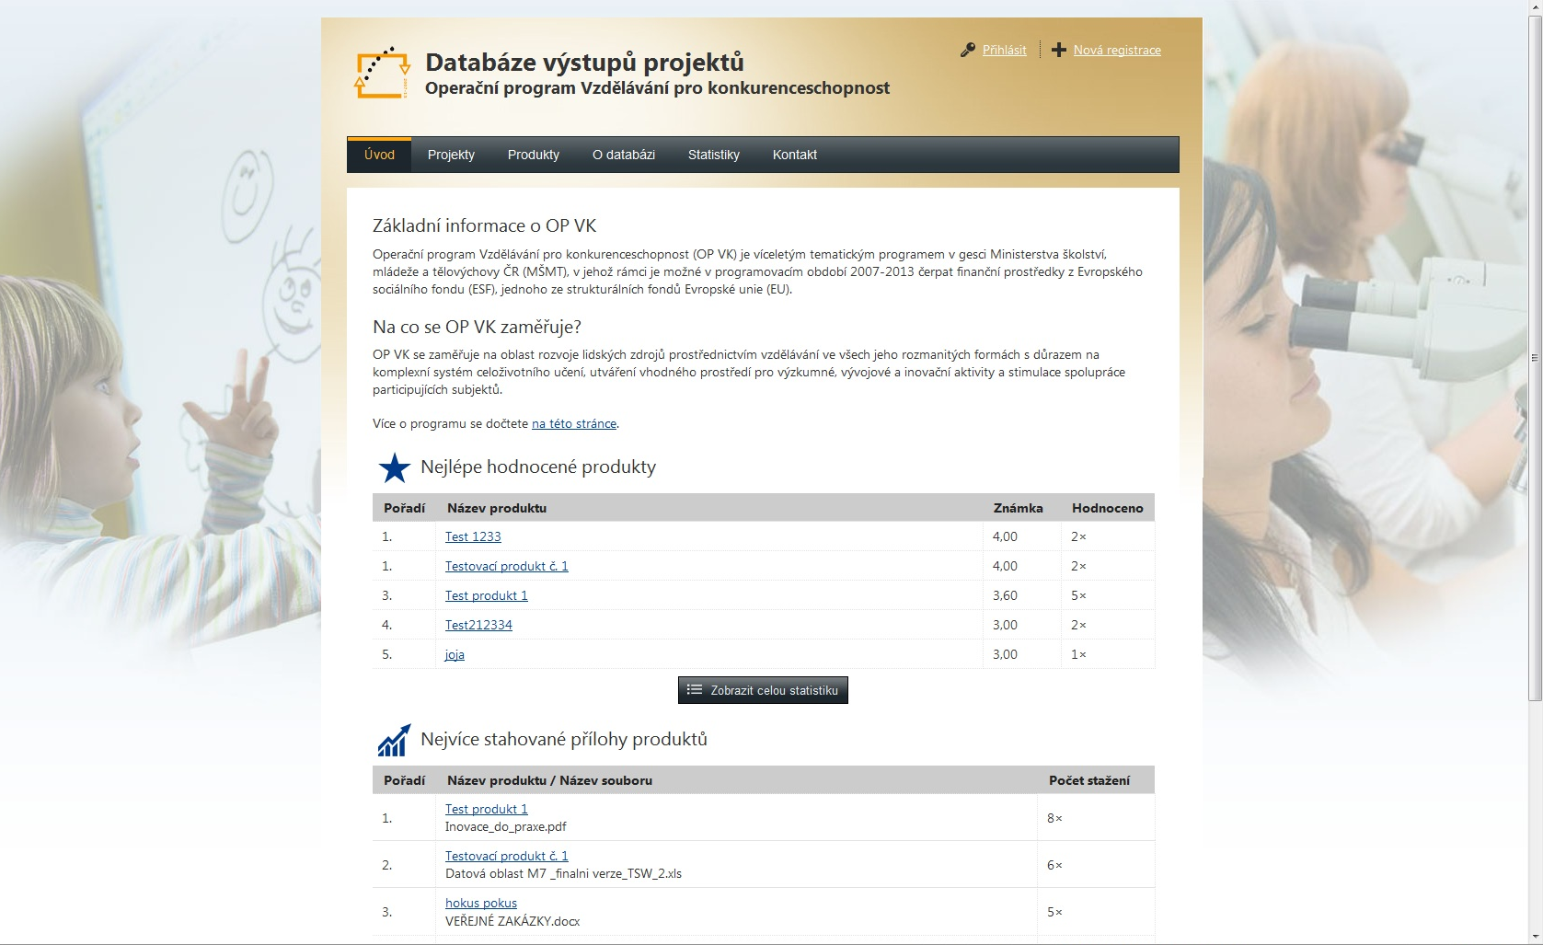

Slide 6
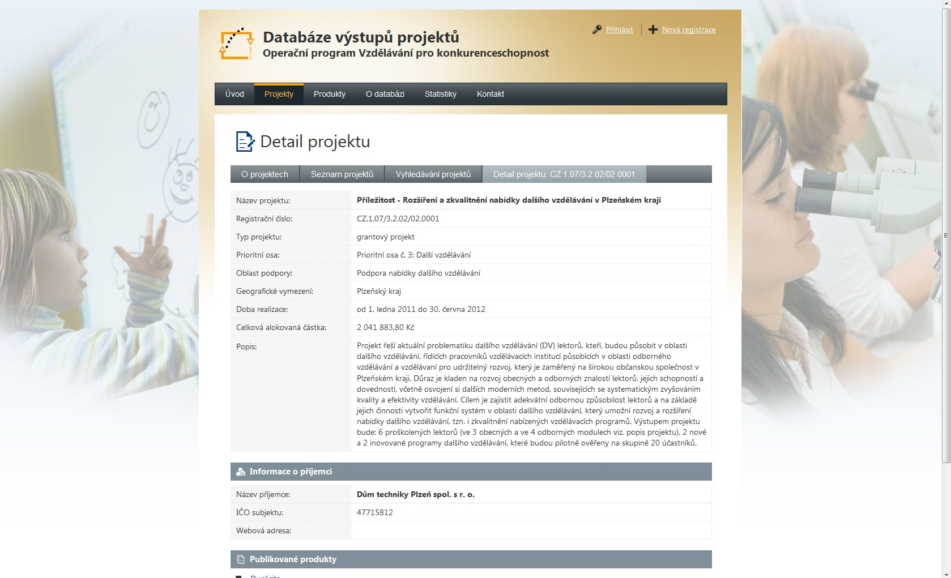

Slide 7
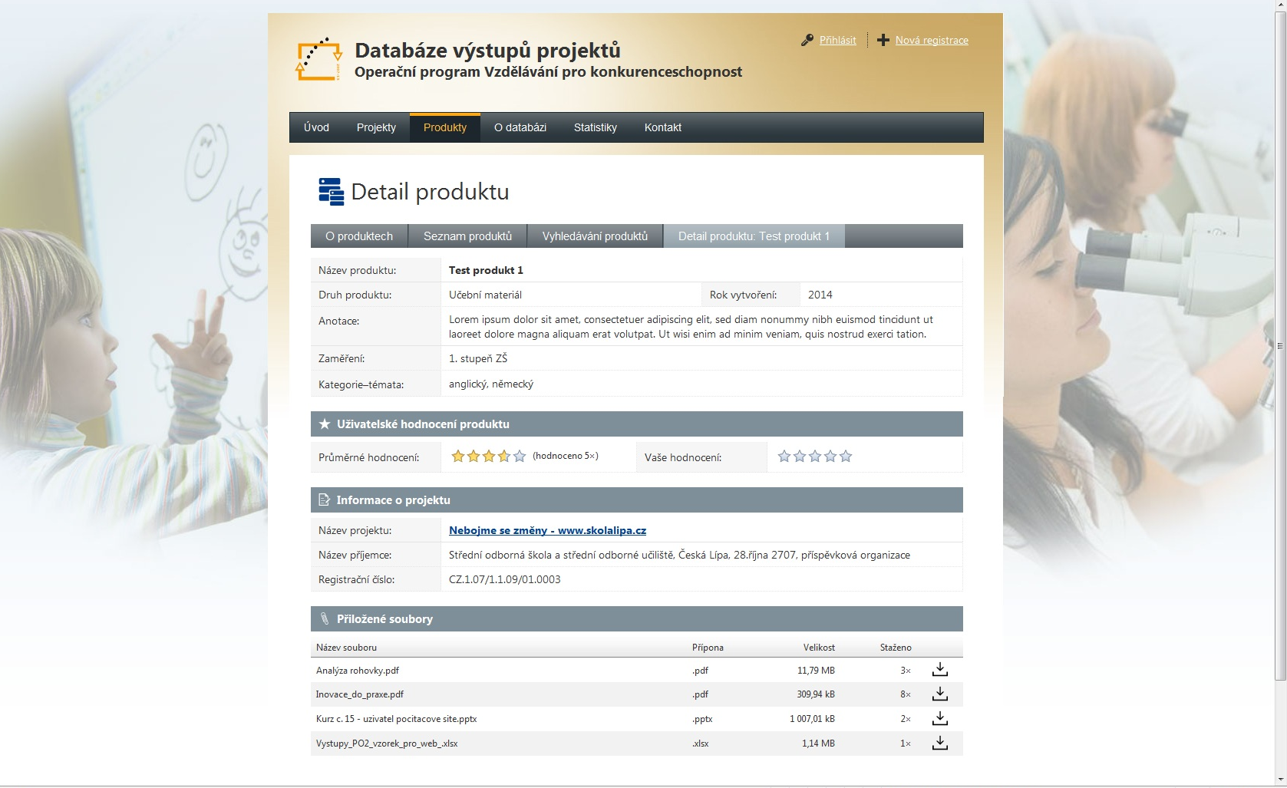
3

Slide 8
Struktura databáze dle skupin zaměření produktů:
Předškolní vzdělávání
Základní vzdělávání
1. stupeň
2. stupeň
Středoškolské vzdělávání
Gymnázia
Střední odborné s maturitní zkouškou
Střední odborné bez maturitní zkoušky

Slide 9
Struktura databáze dle skupin zaměření produktů:
Rovné příležitosti
Vyšší odborné vzdělávání
Vysokoškolské vzdělávání

Slide 10
Struktura databáze dle skupin zaměření produktů:
Výzkum a vývoj
Další vzdělávání
Systémový rámec celoživotního učení

Slide 11
Druhy produktů:
Audiovizuální dílo
Učební materiál
Evaluace – evaluační nástroje, analýza, studie
Film, video
Hry
Inovace vzdělávacího programu
Inovace studijního programu/oboru
Kontaktní databáze
Metodika (manuál, příručka)
Sborník dobré praxe
Studijní opory – multimediální, tištěné
Výstup praxí a stáží
Výukový program (kurz, cvičení, seminář)
Výzkumná zpráva (odborné studie, statistika)
Vzdělávací koncepce (zejména u IPn)
Webový portál (vč. e-learningu)

Slide 12
Děkuji za pozornost
Kontaktní email: opvzdelavani@msmt.cz

